Slide 1
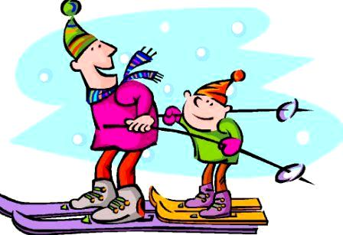
Закаливание и спорт
Закаливание — это система специальной тренировки терморегуляторных процессов организма, включающая в себя процедуры, действие которых направлено на повышение устойчивости организма к переохлаждению или перегреванию.

Slide 2
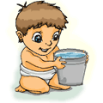
Закаливание и спорт
Закаливание — испытанное средство укрепления здоровья. В основе закаливающих процедур лежит многократное воздействие тепла, охлаждения и солнечных лучей. При этом у человека постепенно вырабатывается адаптация к внешней среде.

Slide 3
Закаливание и спорт
Закаливание необходимо начинать с детства

Slide 4
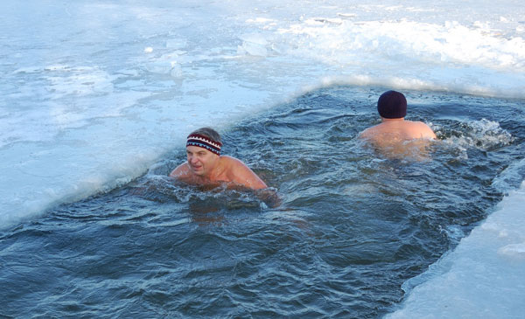
Закаливание и спорт
Наиболее сильная закаливающая процедура — моржевание (плавание в ледяной воде) — имеет ряд противопоказаний, особенно противопоказано: детям, подросткам и людям, постоянно страдающим заболеваниями верхних дыхательных путей.

Slide 5
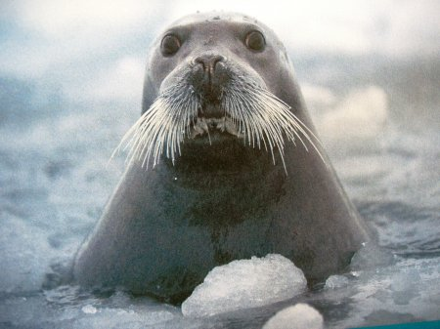
Закаливание и спорт
Моржеванию должна предшествовать подготовка организма, заключающаяся в регулярных обливаниях с постепенным снижением температуры воды.

Slide 6
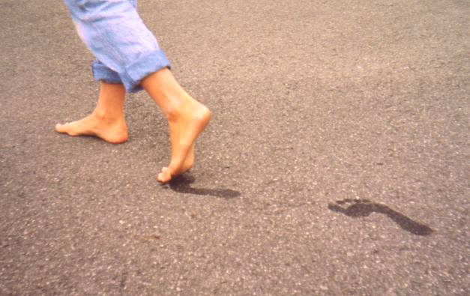
Закаливание и спорт
Хождение босиком — ходьба без обуви и носков. Это частое явление в развивающихся странах, но редко встречается в странах с высоким уровнем развития, где в силу исторических причин принято носить обувь.

Slide 7
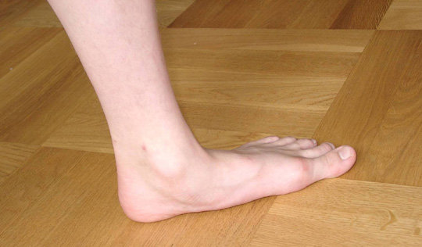
Закаливание и спорт
Испокон веков известно, что переохлаждение ног приводит к простудным заболеваниям и, возможно к деформациям стопы

Slide 8
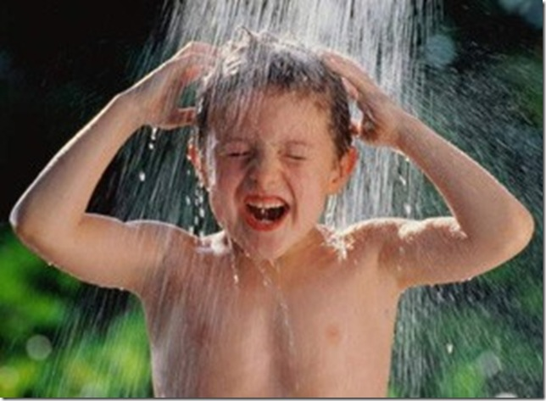
Закаливание и спорт
Обливание холодной водой должно чередоваться обливанием теплой чтобы организм не переохладился

Slide 9
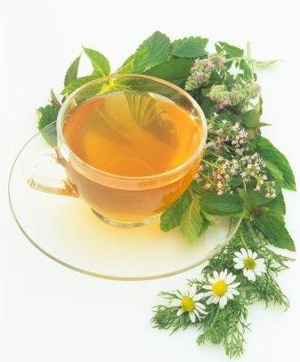
Закаливание и спорт
После каждого занятия не забывайте выпить горячего чая с лимоном

Slide 10
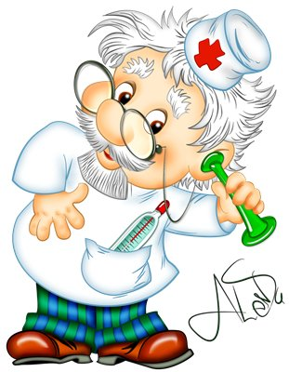
Закаливание и спорт
Любые спортивные нагрузки и закаливание должны быть контролируемыми – не переусердствуйте, а еще лучше – консультируйтесь с врачами!

